Slide 1
STT, SVM을 이용한 청각장애인용 통화 SW개발
2015. 05 - 07
수원 멤버십 창의과제
작성자 : 25-1기 최환종 (PL)
25-1기 안중환
25-1기 정다비치

Slide 2
목차
아이디어 제안
유사 작품들
개발 목표
시연 시나리오
시스템 구성도
역할 분담
목표 관리 평가서
심사 위원
시연

Slide 3
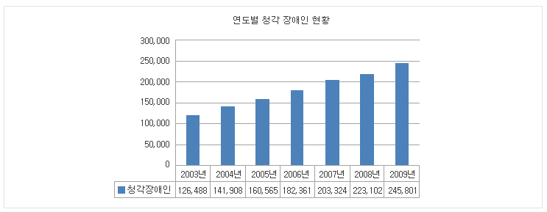
아이디어 제안
1. 아이디어 제안
3
- 2015년 국내 청각 장애인 현황 약 28만 명

Slide 4
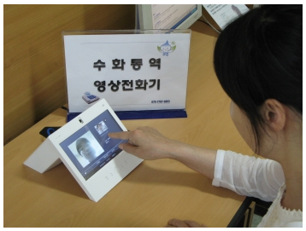
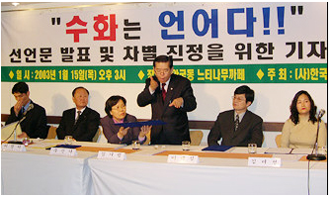
아이디어 제안
1. 아이디어 제안
4
- 청각장애인은 통화에 어려움을 겪고 있음.

Slide 5



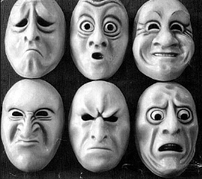
아이디어 제안
1. 아이디어 제안
5
- 청각장애인은 통화에 어려움을 겪고 있음.
?
?
발신자
청각장애인

Slide 6
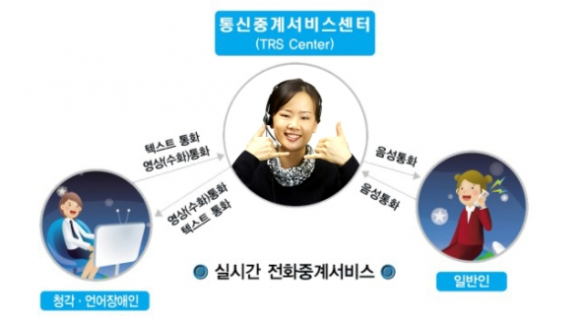
유사 프로젝트
2. 유사 작품들
6
- SK 커뮤니케이션즈 / 한국정보문화진흥원 - 메신저 음화상 서비스

Slide 7
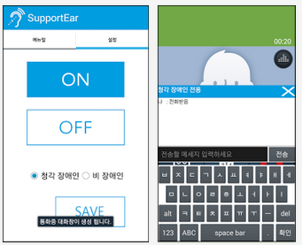
유사 프로젝트
2. 유사 작품들
7
- 청각장애인을 위한 통화 앱 - SupportEar

Slide 8
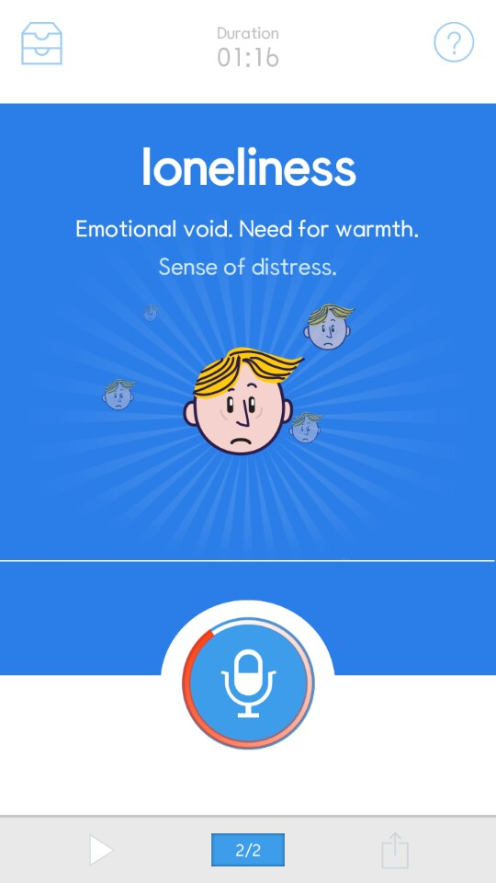
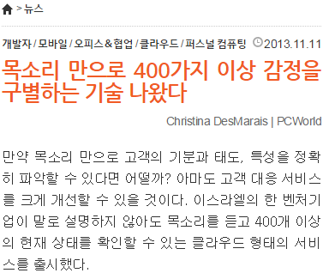
유사 프로젝트
2. 유사 작품들
8
- Beyond Verbal사의 Moodies 프로젝트 (음성 감정인식)

Slide 9
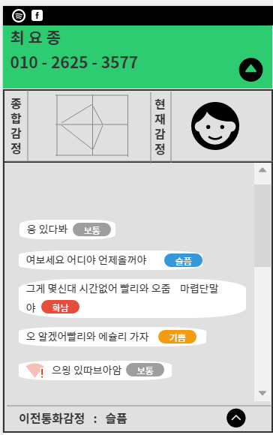

개발목표
3. 개발목표
9
세부 개발 목표 1 – STT를 이용하여 전화음성을 텍스트로 변환 후 전송
발신자

Slide 10
개발목표
3. 개발목표
10
세부 개발 목표 1 – STT를 이용하여 전화음성을 텍스트로 변환 후 전송
■ Google STT 엔진 사용
- 1차 음성 분석
- 2차 학습데이터
■ 안정적인 통신
- 리 컨넥션 관리
발신자

Slide 11
개발목표
3. 개발목표
11
세부 개발 목표 2 – 에너지의 통계적 분포(PLP)를 이용한 지도학습
■ 음성을 분석하는 2가지 기법
1. 피치적 특성 → 음성신호의 최대/최소가 나타나는 부분을 분석
2. 에너지 특징 분석 → 진폭, 주파수의 세기에 의한 주파수영역 분석
Notes:
- 분석이 상대적으로 어렵다.
- 성대 소리 기반
ex) MFCC, FRMS
=====================
- 분석이 상대적으로 쉽다.
- 청감도 기반
- 에너지의 통계적 분포에 의한 감정분석
- ex) PLP(perceptual linear prediction)

Slide 12
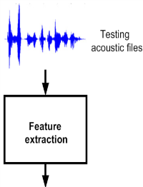

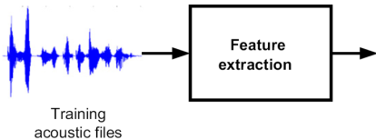
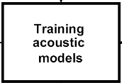


개발목표
3. 개발목표
12
세부 개발 목표 2 – 에너지의 통계적 분포(PLP)를 이용한 지도학습
■ 음성 지도학습
Testing acoustic files
PLP
Recognized emotions
PLP
SVM

Slide 13
개발목표
3. 개발목표
13
세부 개발 목표 2 – 에너지의 통계적 분포(PLP)를 이용한 지도학습
■ 음성 지도학습(Supervised Learning)
샘플데이터
전처리
Training Set 생성
신호추출
FFT 변환
정규화&
PLP변환
Scaling &
고정 분할
감정자질

Slide 14
개발목표
3. 개발목표
14
세부 개발 목표 2 – 에너지의 통계적 분포(PLP)를 이용한 지도학습
■ 음성 지도학습
감정의 분류
1) 기쁨(Happiness)
2) 슬픔(Sadness)
3) 화남(Anger)
+
4) 보통(Neutrality)
# 4가지 Label으로 분류
희(喜)
노(怒)
기쁨
노여움
애(哀)
락(樂)
애(愛)
슬픔
즐거움
사랑
오(惡)
욕(欲)
미움
욕심
7가지 감정

Slide 15
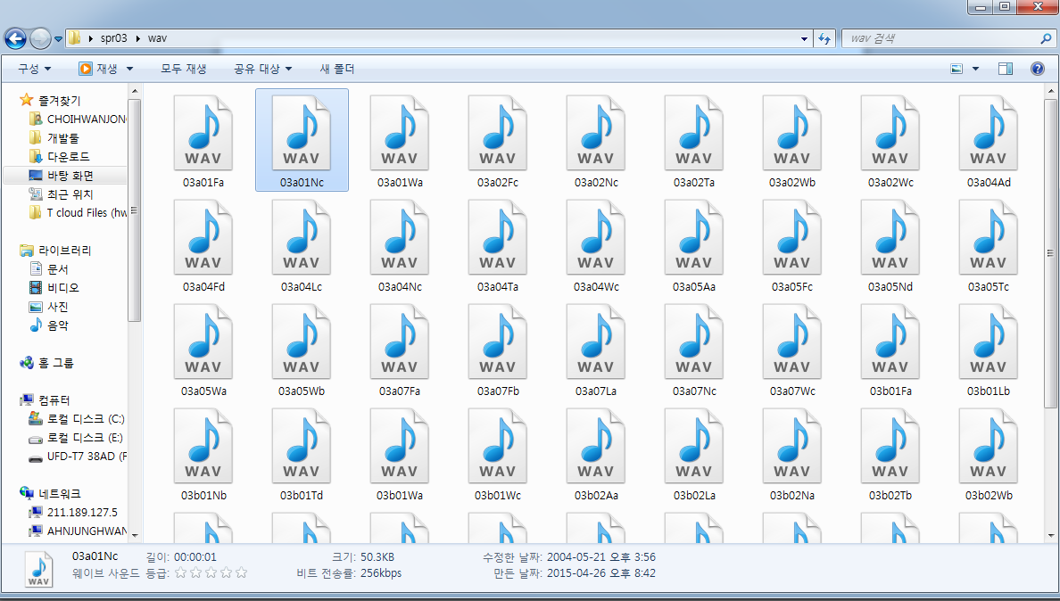
개발목표
3. 개발목표
15
세부 개발 목표 2 – 에너지의 통계적 분포(PLP)를 이용한 지도학습
EMO-DB의 Sample 음성 200개
SVM base Line 학습 데이터로 사용

Slide 16

개발목표
3. 개발목표
16
세부 개발 목표 2 – 에너지의 통계적 분포(PLP)를 이용한 지도학습
2. 전처리
1) FFT변환
2) PLP변환
3) 정규화&스케일링
4) 고정 분할
5) 감정 자질 에너지 값 추출
2-1) 저주파 스케일링
2-2) 고주파 증폭
2-3) Power를 얻기 위한 전처리

Slide 17
개발목표
3. 개발목표
17
세부 개발 목표 2 – 에너지의 통계적 분포(PLP)를 이용한 지도학습
3. Training Set생성
- Index 16개 → 6개로 확정
Training Set
Label
Index
Value
3 -> [ (1:0.2325), (2:0.1655), (3:0.1956), (4:0.1352) , (5:0.1252) , (6:0.0852) ]
1 -> [ (1:0.5425), (2:0.1255), (3:0.0856), (4:0.0752) , (5:0.0652) , (6:0.0852) ]
2 -> [ (1:0.3325), (2:0.3645), (3:0.1356), (4:0.1042) , (5:0.0952) , (6:0.0852) ]
4 -> [ (1:0.1975), (2:0.1645), (3:0.1956), (4:0.2352) , (5:0.0452) , (6:0.0322) ]

Slide 18
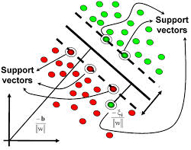
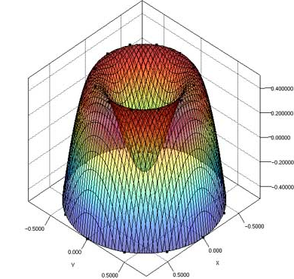

개발목표
3. 개발목표
18
세부 개발 목표 2 – 에너지의 통계적 분포(PLP)를 이용한 지도학습
4. 완성된 Set의 List를 Train시켜 Model을 만듬
3 -> [ (1:0.2325), (2:0.1655), (3:0.1956), (4:0.1352) , (5:0.1252) , (6:0.0852) ]
1 -> [ (1:0.5425), (2:0.1255), (3:0.0856), (4:0.0752) , (5:0.0652) , (6:0.0852) ]
SVM Train Machine
2 -> [ (1:0.3325), (2:0.3645), (3:0.1356), (4:0.1042) , (5:0.0952) , (6:0.0852) ]
4 -> [ (1:0.1975), (2:0.1645), (3:0.1956), (4:0.2352) , (5:0.0452) , (6:0.0322) ]
=
SVM Model

Slide 19

개발목표
3. 개발목표
19
세부 개발 목표 2 – 에너지의 통계적 분포(PLP)를 이용한 지도학습
■ 감정 결과 추출
- 음성 전처리를 통해 피처를 만들어 예측
Label
1=슬픔, 2=보통, 3=화남, 4=기쁨
? -> [ (10,2), (11, 4), (34,2) ]
2 -> [ (10,2), (11, 4), (34,2) ]
SVM Server

Slide 20
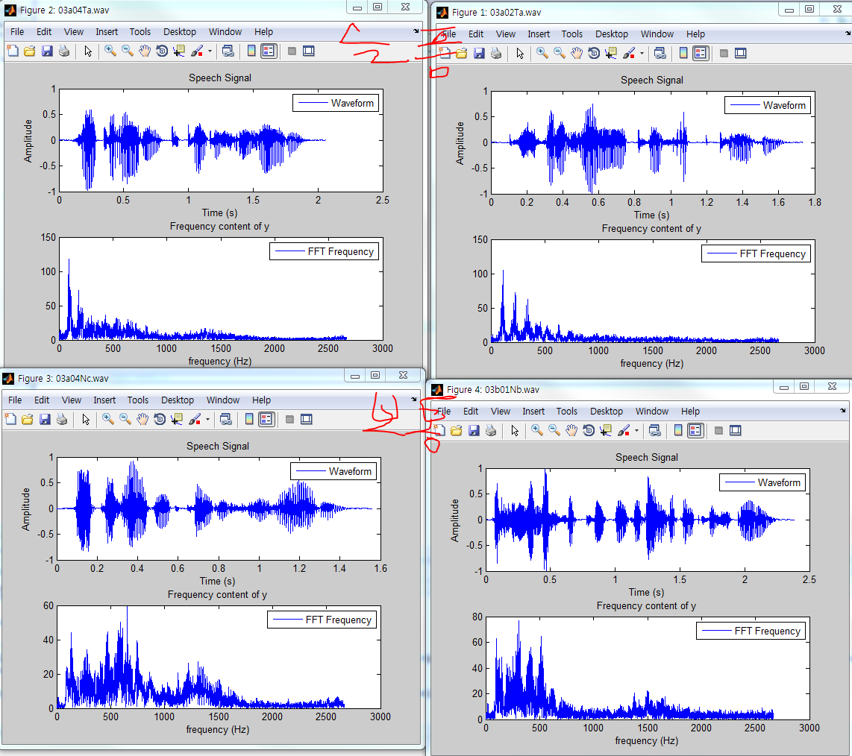
개발목표
3. 개발목표
20
결과예측을 위한 실제 데이터
슬픔
보통

Slide 21
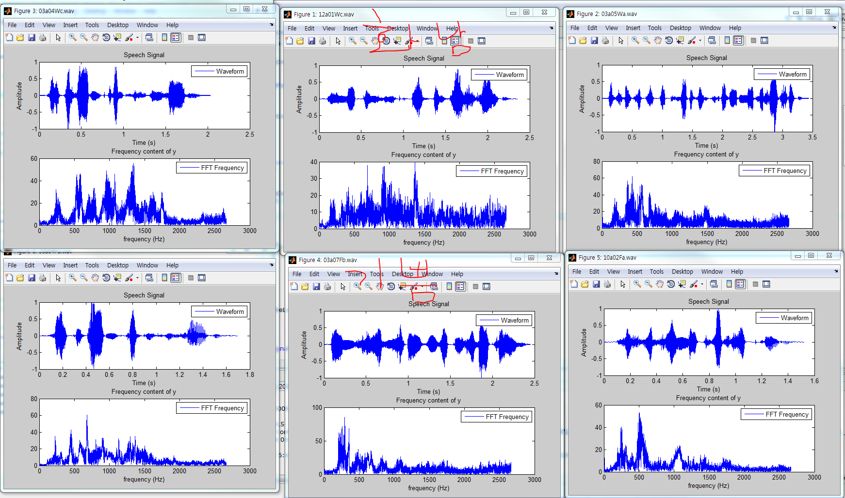
개발목표
3. 개발목표
21
결과예측을 위한 실제 데이터
화남
기쁨

Slide 22
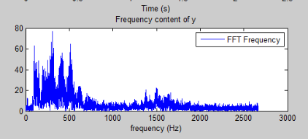
개발목표
3. 개발목표
22
Feature 개요

Slide 23
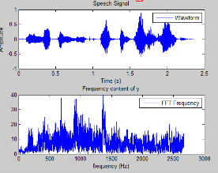
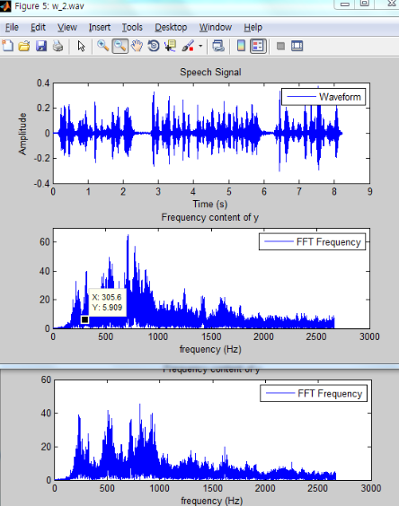
개발목표
3. 개발목표
23
세부 개발 목표 2 – 에너지의 통계적 분포(PLP)를 이용한 지도학습
5. 정확한 Support Vector Line 정밀화 작업
- 특징 정확도
≠
figure1. 화남 – EMO DB(독일)
figure2. 화남 – 드라마, 환종

Slide 24
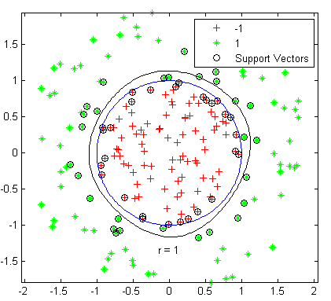
개발목표
3. 개발목표
24
세부 개발 목표 2 – 에너지의 통계적 분포(PLP)를 이용한 지도학습
6. 정확한 Support Vector Line 정밀화 작업
- SVM 라인 정확도
SVM RBF 모델
Accuracy향상을 위한 –r, –c Value
Cross-Validation

Slide 25
개발목표
3. 개발목표
25
세부 개발 목표 2 – 에너지의 통계적 분포(PLP)를 이용한 지도학습
* 안드로이드 녹음파일 처리 순서
잡음 제거 녹음방식
Server -> Google STTServer
signal을 줄여 처리속도 향상
리 샘플링
0~ 2700주파수 대역의 특징

Slide 26
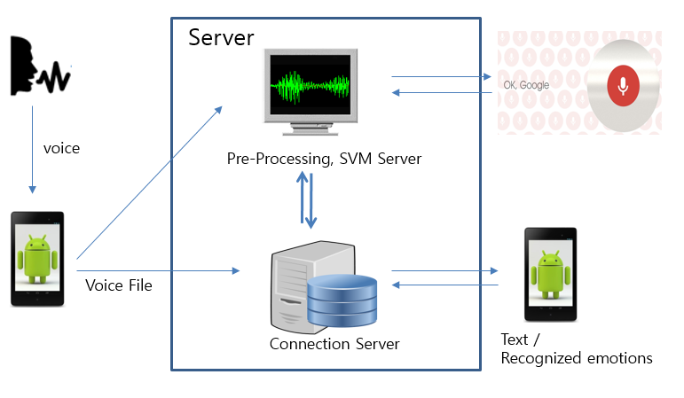
시스템 구성도
5. 시스템 구성도
26

Slide 27
팀원 별 역할 분담 및 일정
6. 역할 분담
27
팀원 | 역할 | 1 | 2 | 3 | 4 | 5 | 6 | 7 | 8 | 9 | 10 | 11 | 12
최환종 | 음성 전처리 알고리즘 구현
 | SVM 분류기, 지도학습
 | STT, 감정처리 Server 구현
안중환 | 안드로이드 설계 및 구현
 | Connection 관리서버 구현
 | STT Server 구현
정다비치 | 결과 시각화를 위한 UI구현
 | 드라마 샘플데이터 수집
 | Training Set Label분류
공통 | 통합 및 디버깅

Slide 28
목표 관리 평가서
9. 목표 관리 평가서
28
구현목표 | 음성이 실시간으로 처리되어 전송되는가? | 가중치
상세내용 | 음성이 청각장애인에게 TEXT + 감정으로 실시간 전송이 되는가? - 전화내용을 실시간으로 청각장애인 기기에서 TEXT로 보여줘야 한다. (TEXT는 실시간, 감정은 시간차를 허용). - 대화가 가능할 정도의 처리 속도 - 유동IP에 관여 받지 않는 안정적인 데이터 통신 | 25
구현목표 | 음성을 이용한 감정분석이 가능한가? | 가중치
상세내용 | 음성을 이용한 감정 파악이 가능한가? - 감정이 실린 음성을 기쁨, 슬픔, 화남, 보통으로 표시하는가? - 다양한 목소리(음색, 크기)에도 정확한 감정분석이 가능한가? - 성별에 관계없이 올바른 감정결과를 얻을 수 있는가? - 잡음환경에서의 감정분석이 가능한가? - 화남/기쁨의 감정구분이 잘되는가? | 40
구현목표 | 시각화 | 가중치
상세내용 | 음성에 따른 감정을 충분히 시각적으로 표현하였는가? - TEXT를 위젯 형식으로 통화App과 함께 볼 수 있는가? - 감정결과값을 사용자가 쉽게 확인할 수 있는가? | 10
구현목표 | 완성도 | 가중치
상세내용 | 1. 모바일 UI 및 사용편의성 2. 감정분류의 정확도 3. 서버의 학습 능력 및 피드백 4. 끊김이나 지연 없는 안정성 | 25

Slide 29
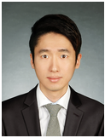
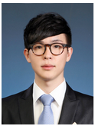
고정 심사위원
10. 심사 위원
29
24-2기 김동완
음성 주파수 처리 경험
24-2기 류주현
자연어처리 / SVM분류기 사용 경험

Slide 30
시연1. 드라마 감정파일 입력테스트

Slide 31
시연2. 통화SW

Slide 32
감사합니다

Slide 33
Q & A

